Slide 1
Opiskelutaitojen kehittäminen: Auta opiskelijaa tunnistamaan opiskelutapansa
Kirjoittajat: Liisa Ilomäki ja Minna Lakkala
Esimerkit: Sari Hopeakoski ja Minna Lakkala
2019

Slide 2
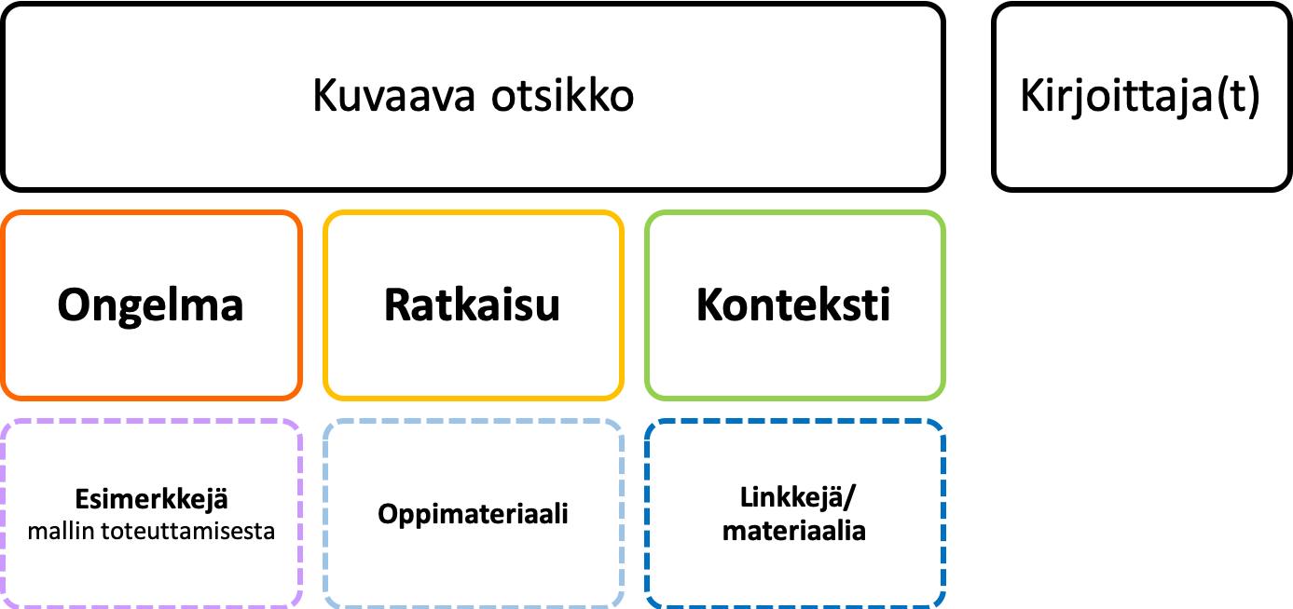
Opettajana virtuaaliluokassa -hankkeessa kehitetty materiaali, joka on tarkoitettu tueksi virtuaalista luokkaopetusta opettaville opettajille ja kouluttajille.
Kuvauksen rakenne
Tekijänoikeudet
Näitä materiaaleja saa käyttää, jakaa, muokata ja kääntää, myös kaupallisesti.
Ehtona on, tämä materiaali mainitaan asianmukaisesti seuraavalla tavalla:
Kirjoittajien nimet
Otsikko
Lisää tietoa CC BY 4.0 -lisenssistä: http://creativecommons.fi/lisenssit
Tekijänoikeus säilyy aina kirjoittajilla.

Slide 3
Ongelma
Opiskelijat eivät tunnista omia opiskelutapojaan. Parempi omien taitojen tunnistaminen auttaisi ainakin osaa opiskelijoista suunnittelemaan opiskeluaan paremmin ja opiskelemaan tehokkaammin.

Slide 4
Ratkaisu
Hyvät opiskelutavat sekä oman oppimisen ja työskentelyn tietoinen kehittäminen ovat keskeisiä asioita onnistuneessa opiskelussa. Osa hyödyllisistä opiskelutavoista liittyy opiskeltavan oppiaineen sisältöön ja luonteeseen, osa minkä tahansa asian opiskeluun. Erityisesti virtuaalisessa opetuksessa on tärkeä käsitellä näitä asioita opiskelijoiden kanssa, koska pääosa opiskelusta tapahtuu itsenäisesti ilman opettajan läsnäoloa ja välitöntä ohjausta, ja siksi opiskelu on haastavaa.

Slide 5
Ratkaisu
Opiskelutaitojen kehittymistä voi tukea 1) antamalla ohjeita ja toimintamalleja hyvistä opiskelutavoista ja 2) antamalla tehtäviä, joissa opiskelijat arvioivat omia opiskelutapojaan ja kehittävät ratkaisuja niiden parantamiseksi. Kun opiskelijat ovat tehneet tehtäviä, opettajan on hyvä kommentoida vastauksia, myös yksilöllisesti (suullisesti tai kirjallisesti) yhteisen keskustelun ohella. On tärkeää pyrkiä korjaamaan opiskelijoiden virhekäsityksiä opiskelusta ja oppimisesta sekä antaa esimerkiksi materiaalia opiskelutaidoista.

Slide 6
Konteksti
Kaikki koulutusasteet, kaikki oppiaineet.

Slide 7
Esimerkki mallin toteuttamisesta
Opiskelijoille annetaan kurssin alkuvaiheessa pieni avoimista kysymyksistä koostuva kotitehtävä, jossa he arvioivat omia opiskelutapojaan. Se sisältää esimerkiksi seuraavia kysymyksiä:
Miten arkesi tukee oppimista? Mieti esimerkiksi, miten paljon sinulla on aikaa käyttää opiskeluun, miten voisit järjestää enemmän aikaa opiskeluun, miten voisit tehokkaammin opiskella.
Mieti joku tilanne, jossa olet oppinut “vahingossa” jotain. Onko siinä jotain sellaista, jota voit käyttää hyväksi opiskelussasi?

Slide 8
Esimerkki mallin toteuttamisesta
Opiskelijoille tärkeää on oman osaamisen jatkuva tunnistaminen - opettajan ohjaamana. Opiskelijoille voi antaa tehtäväksi kurssin kuluessa vastata kysymyksiin, jotka kohdistuvat erityisesti opetuksen kohteena olevan oppiaineen opiskeluun:
Arvioi oma osaamisesi numeroasteikolla ja perustele, miksi vastasit näin.
Miten olet aiemmin opiskellut oppiaineelle tyypillisiä asioita? Miten olet tällä kurssilla opiskellut oppiainetta ja miten opiskelutapasi on poikennut opiskelusta aikaisemmilla kursseilla?
Kysy virtuaalisen oppitunnin lopussa itseltäsi, mitä uutta nyt osaat osaat käsitellyistä asioista.
Mieti kotitehtävänä, mitä et vielä osaa opiskeltavista asioista. Tee suunnitelma siitä, miten voisit opiskella näitä asioita.

Slide 9
Esimerkki mallin toteuttamisesta
Rohkaise opiskelijoita kiinnittämään huomiota siihen, miten opiskeltava oppiaine näkyy heidän arjessaan, esimerkiksi lehtiartikkeleissa tai musiikissa.

Slide 10
Linkkejä ja lisämateriaalia
Villa. T. (toim.), Vuorio, N. & Bolta, L. (2018). Opas sujuvampaan opiskeluun.Helsinki: Kuntoutussäätiö. https://oppimisvaikeus.fi/tukea/tukea-opiskeluun/opiskelutaidot/

